Slide 2
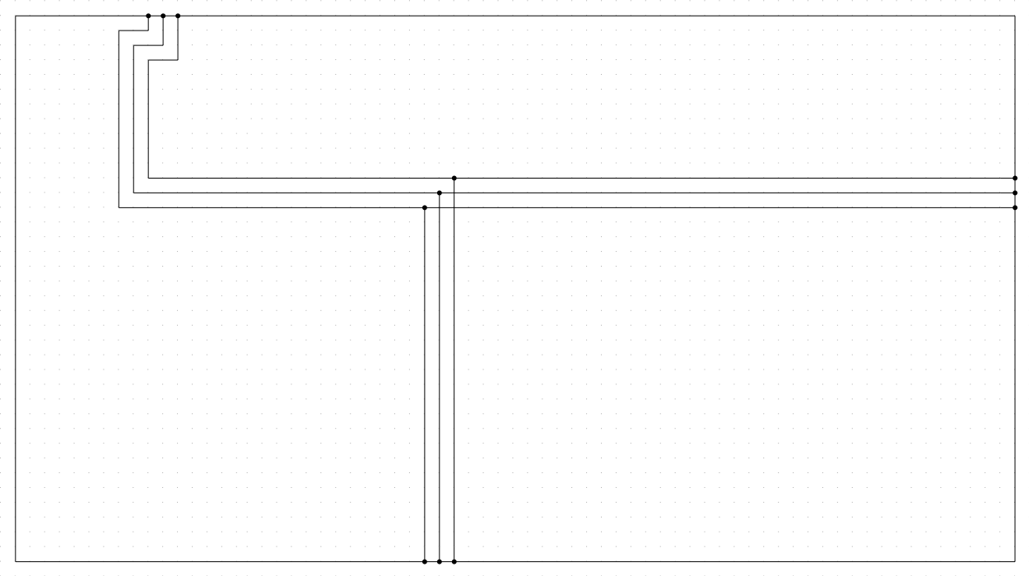
Проектирование собственной архитектуры ЭВМ
Представление промежуточных результатов
по индивидуальному проекту.
Ученика 11 класса МБОУ "Плодовая СШ им. Волкова" г.Ульяновск
Фазылзянова Р.Д.

Slide 3
Цели:
Данный проект должен, как распространить информацию
об структуре ЭВМ, так и напомнить о существовании
логических схем, на примере создания простой ЭВМ.
На основе этой отрасли науки работает всё без чего мы
не можем представить современную жизнь.
Задачи:
Создать рабочую логическую схему с архитектурой
собственной ЭВМ с объяснениями каждого шага.
Найти множество логических устройств с одинаковыми
функциями для возможности выбора между ними.
Найти информацию об архитектурах и составить таблицу.
Дать краткую информацию о логических схемах и
технических терминах, для введения в данную отрасль
науки.
Методы исследования:
Анализ, Синтез, Классификация, Сравнение, Проектирование.
Параметры проекта:
Актуальность:
После моментального развития
микро‒электроники, данная отрасль
является элитной, доступной только
компаниям. Но в этой отрасли
происходят интересные открытия,
которые, защищены производственной
тайной. Из за чего все быстро забыли о
конструировании логических схем. Что
заморозило развитие этой отрасли
науки для обычных граждан. Теперь
мы относимся к этому так «Есть и
хорошо! Зачем проектировать что-то
если можно купить микроконтроллер?»
И да, это технический прогресс, но наука
забывается!

Slide 4
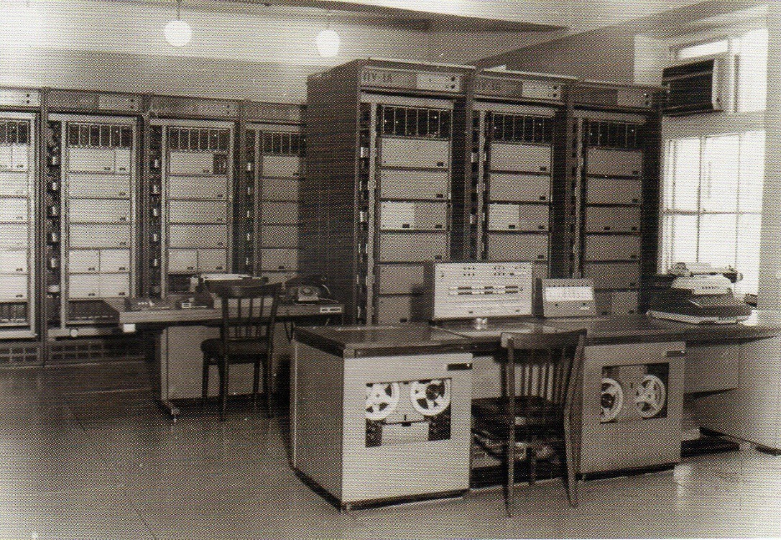
Многое что мы будем с вами рассматривать будет касаться в основном высшего образования, но эти знания если понять то они помогут вам в этой сфере и в школьном возрасте
ЭВМ – Электронно-Вычислительная Машина, комплекс технических, аппаратных и программных средств, предназначенных для автоматической обработки информации, вычислений, автоматического управления. Иначе говоря, это автоматизированные устройства. В период первых ЭВМ и названия “компьютер” не было. Они выполняли различные логические и математические задачи. Потребляли много энергии и были размером в 1-4 комнат. А потом с изобретения Транзистора началась новая эра.
Процессор как термин появился позже ЭВМ. Но у многих ЭВМ структура позволяла наличие Процессора, как главного вычислительного блока.
Нам надо знать для проектирования собственной ЭВМ, всё, начиная с логических вентилей, заканчивая устройством адресации доп. устройств.
Теория

Slide 5
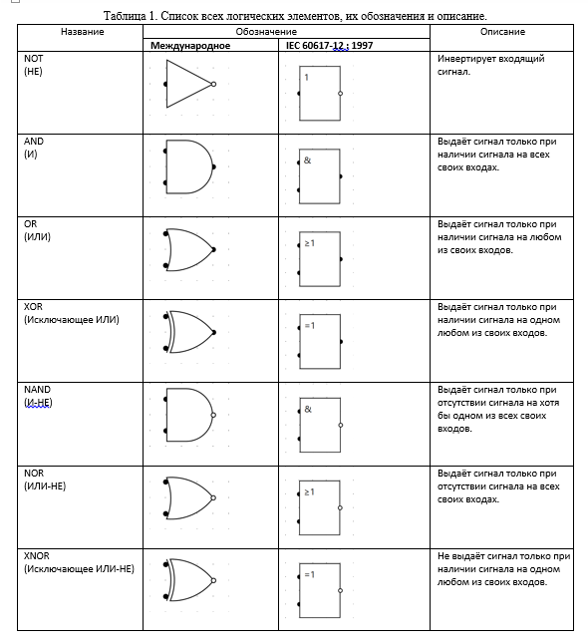
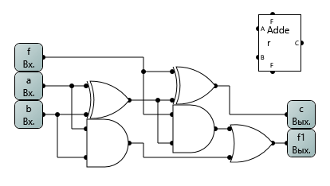
Логические вентили (Логические элементы ЛЭ) - базовый элемент цифровой схемы, выполняющий элементарную логическую операцию, преобразуя таким образом множество входных логических сигналов в выходной логический сигнал.
Логику работы этих Логических элементов можно записать в таблицу, которая называется Таблица истинности. Такие таблицы могут быть практически бесконечны! Смысл в том, что они дают понять логику работы и возможность взглянуть на схему, с другой стороны
Также стоит запомнить и научиться составлять Логические формулы. Чем-то они похожи на физические или математические формулы, но здесь используются определённые символы, которые вам тоже стоит понимать. С помощью этих формул можно посмотреть на логику работы с математической стороны, что может помочь с оптимизацией схемы.
Логические вентили и тд

Slide 6
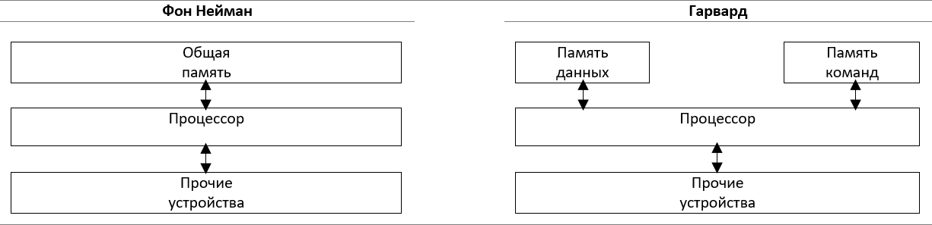
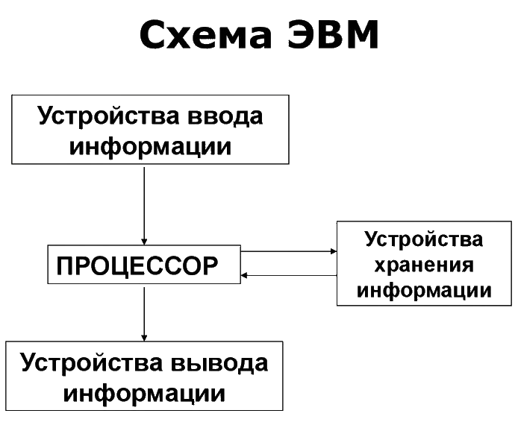
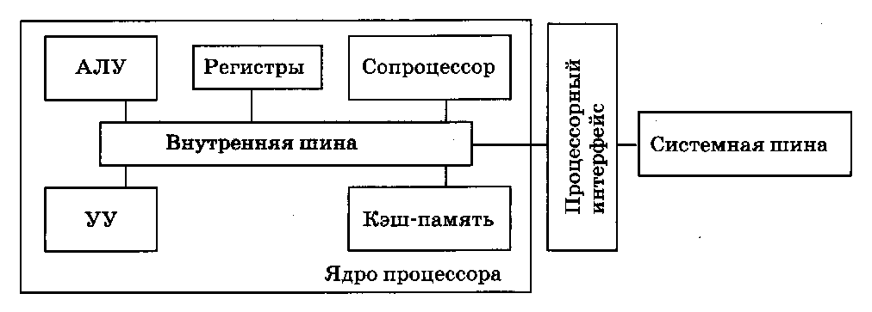
Как и всё в этом мире, ЭВМ тоже состоит из чего-то. И это компоненты в виде различных модулей или устройств.
Для выполнения списка команд ЭВМ имеет Память, как скоростную, так и постоянную. Отличие в том, что энергонезависимую память сделать быстрой очень проблематично. Современные SSD накопители так же не удовлетворяют нашим скоростным потребностям. И тут без скоростной энергозависимой Оперативной памяти не обойтись. Она состоит из тех же компонентов что и Процессор и способна работать чуть медленнее самого Процессора. Поэтому, в любом универсальном вычислительном устройстве есть как Оперативная память, так и Постоянная. ОЗУ и ПЗУ соответственно.
Процессор основное вычислительное устройство всех современных ЭВМ. От вашего холодильника до Квантовых компьютеров. Данное устройство имеет блочную структуру своих модулей. Некоторые из модулей Процессора являются необязательными, но наличие каждого из модулей сильно отражается на Архитектуре Процессора.

Slide 7
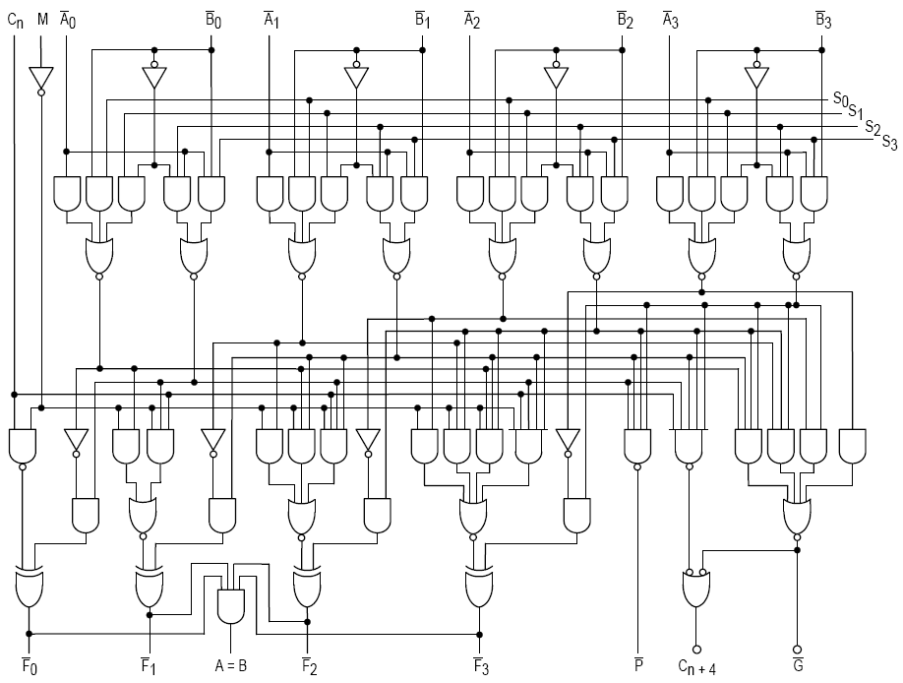
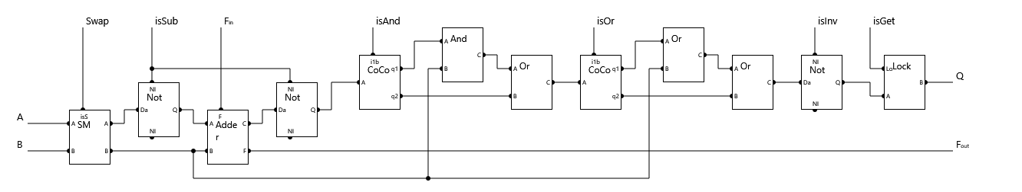
Арифметико-Логическое Устройство, основной компонент любой ЭВМ. Выполняющий базовые математические и логические операции способен реализовать любую задачу, и вычисление числа π (Pi) возможно одним лишь АЛУ.
Некоторые АЛУ могут представлять из себя 1 большую схему. Такой подход экономит количество Логических Элементов. Но данные АЛУ Очень сложны в разработке!
АЛУ Модульного типа чрезвычайно распространены. Не только за счёт своей лёгкости, но и за счёт возможности выполнения нескольких действий! Число проходя последовательно через каждый модуль, может быть обработано и изменено любым из них.
АЛУ

Slide 8
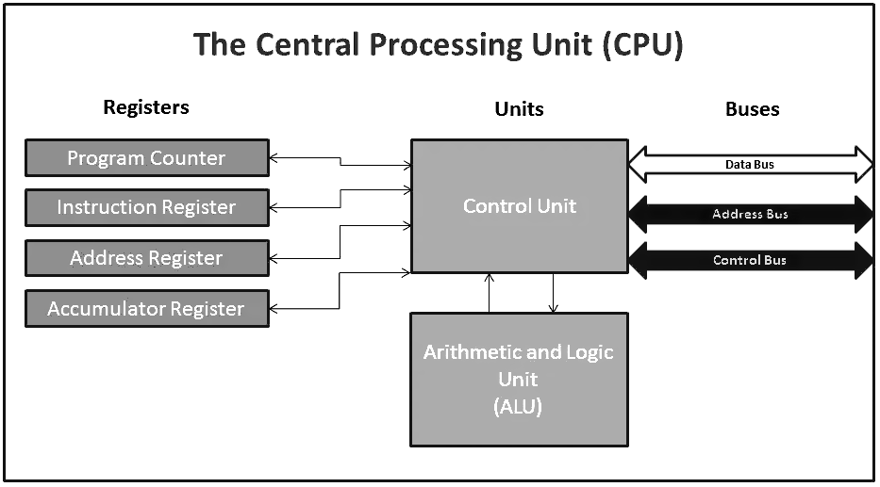
Устройство Управления процессора – это устройство формирующее управляющие сигналы всех компонентов процессора, основываясь на совокупности состояний компонентов этого же процессора.
Самый Главный и большой блок любого процессора! Определяет логику работы всех компонентов. Имеет очень сложную структуру, частично модульную.
Первое что делает УУ – это приём первой команды. УУ всегда формирует после запуска необходимые сигналы на подгрузку из ОЗУ первой команды. После уже команда выполняется и подгружаются следующие.
Устройство Управления

Slide 9
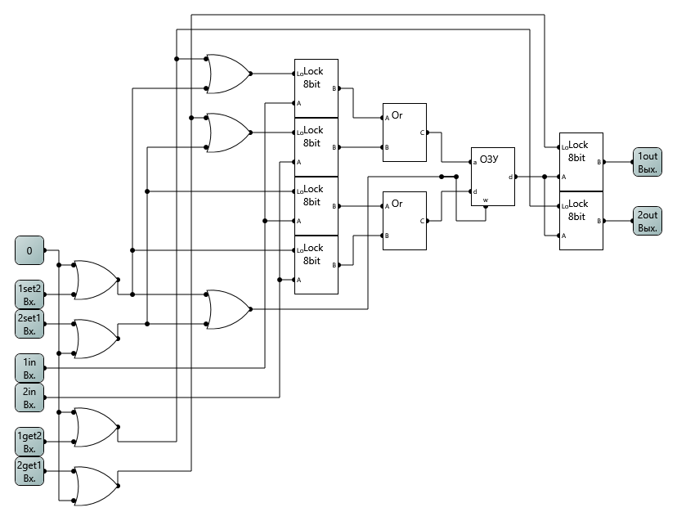
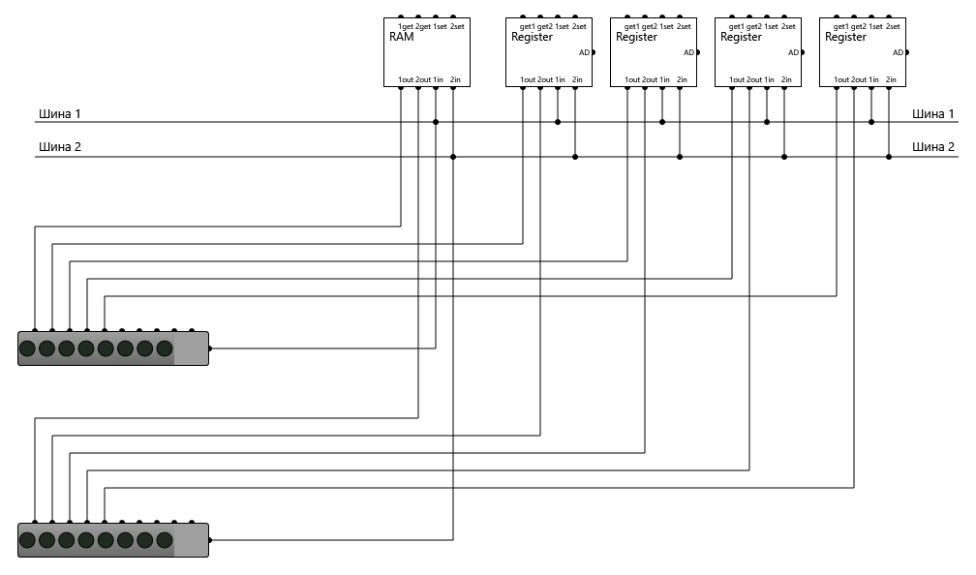
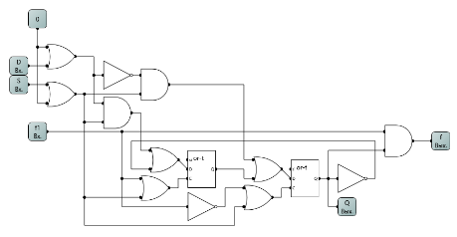
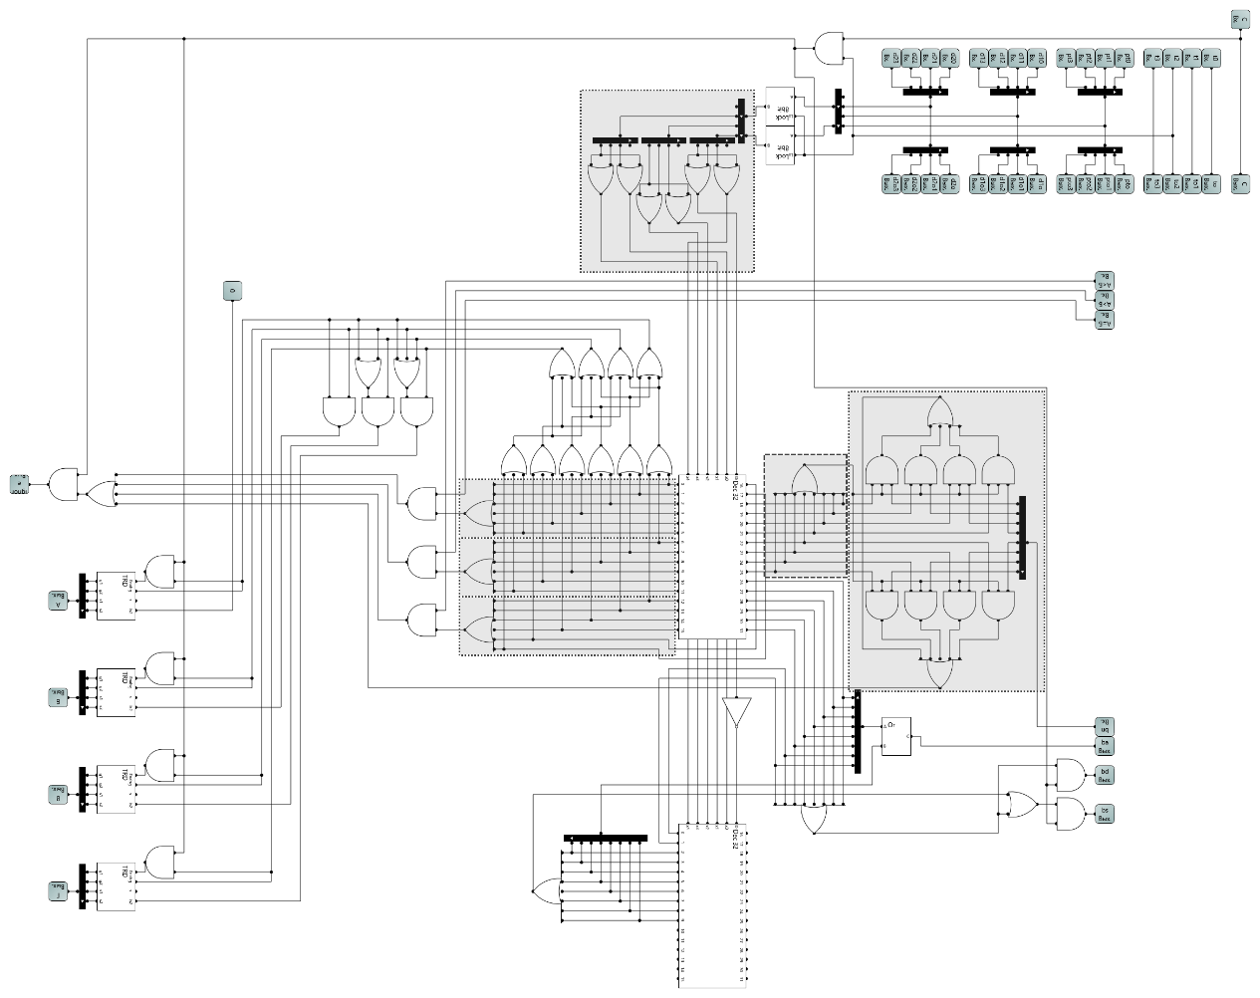
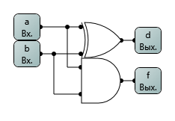
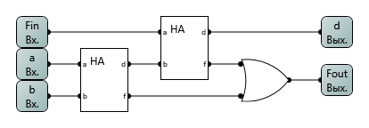
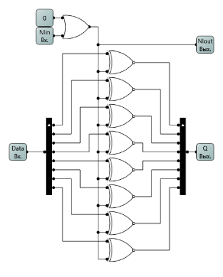
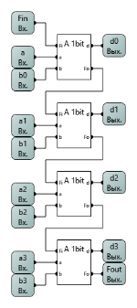
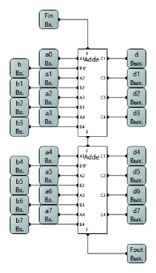
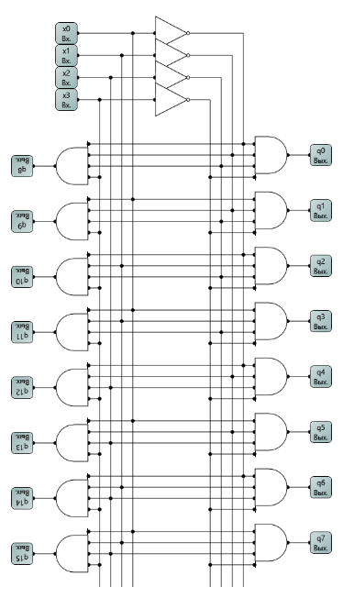
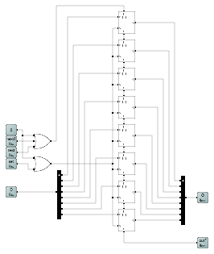
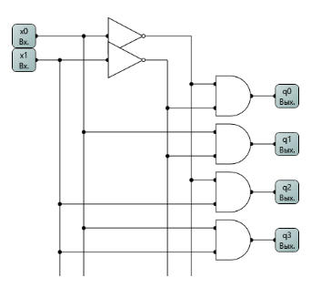
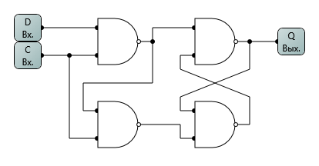
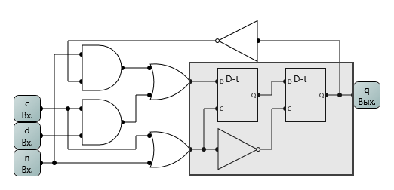
Реализация

Slide 10
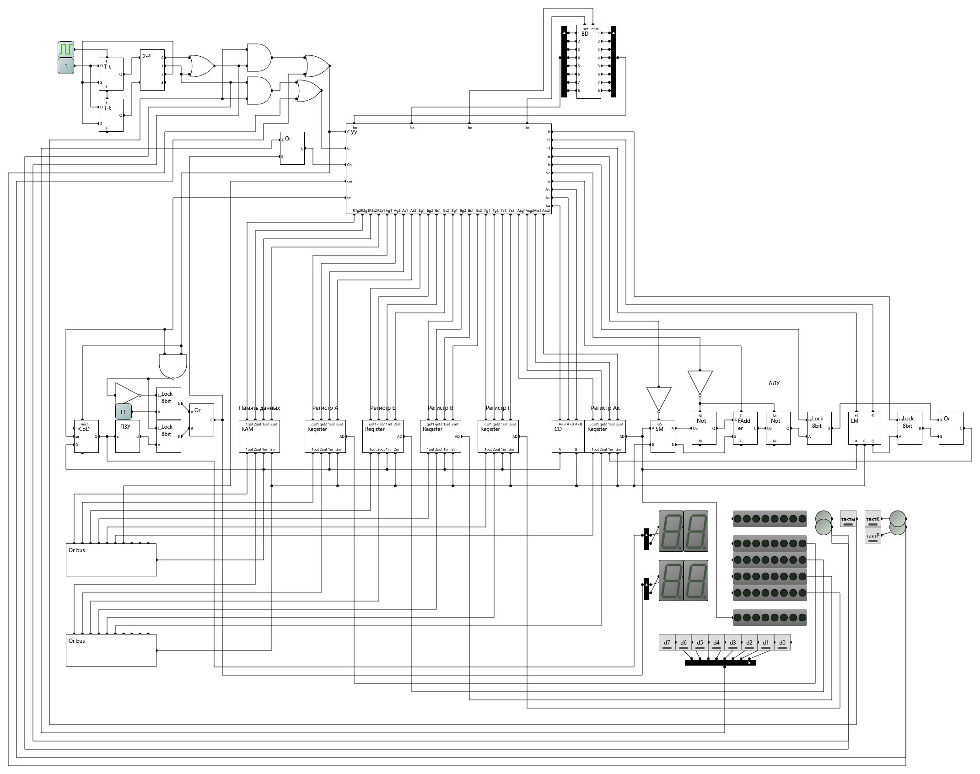
Реализация

Slide 11
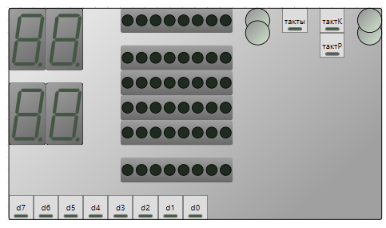
На этом я НЕ завершаю презентацию о итогах своего индивидуального проекта. Далее я вам покажу сам процессор в действии и позволю вам задать вопросы по этой теме. Отвечу развёрнуто)
Список источников материала:
https://habr.com/ru/post/316520/
https://ru.wikipedia.org/wiki/%D0%A2%D1%80%D0%B8%D0%B3%D0%B3%D0%B5%D1%80
https://ru.wikipedia.org/wiki/%D0%94%D0%B5%D1%88%D0%B8%D1%84%D1%80%D0%B0%D1%82%D0%BE%D1%80
http://phg.su/basis2/X133.HTM
https://ru.wikipedia.org/wiki/%D0%91%D0%B8%D1%82%D0%BE%D0%B2%D1%8B%D0%B9_%D1%81%D0%B4%D0%B2%D0%B8%D0%B3
https://en.wikipedia.org/wiki/Adder_(electronics)
https://www.intuit.ru/studies/courses/56/56/lecture/1664?page=2
https://habr.com/ru/post/178071/
https://habr.com/ru/post/411145/
На остаток:
Это последний слайд

